Slide 1
Математическая ярмарка
Урок математики в 4 классе
(урок-проект с элементами инсценирования)
УМК «ШКОЛА 2100»
Учитель : Козлова Н.В.
Нерльская СОШ Калязинский район, Тверская область

Slide 2
Эй, вы, гости-господа! Заходите все сюда!

Slide 3
Какие проблемы могут возникнуть на ярмарке?
На ярмарку съехались купцы из Голландии, Англии, России, Франции, пришли простые покупатели.
Какие проблемы могут возникнуть?

Slide 4
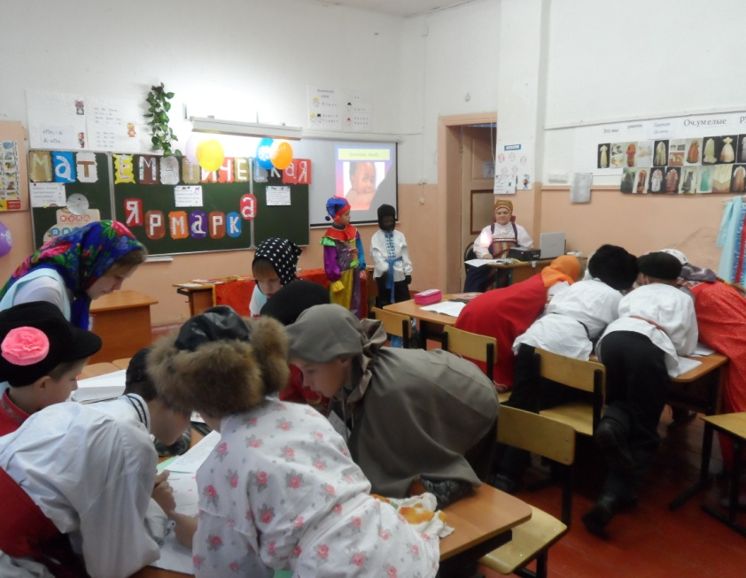
Наши задачи:
1.Узнать, как развивалась торговля в России в 18 веке.
2.Продемонстрировать свои знания.
3.Достойно представить свою команду.

Slide 5
Слово историкам!

Slide 6
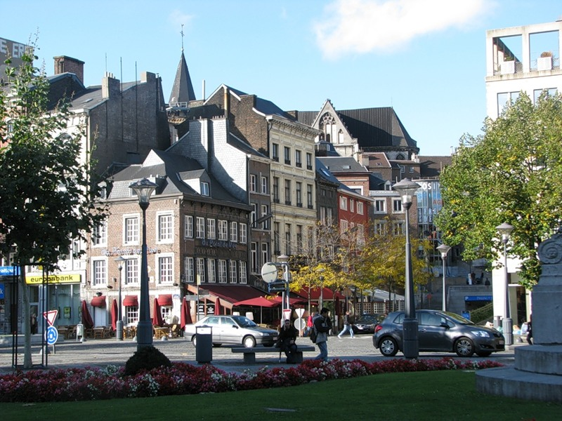
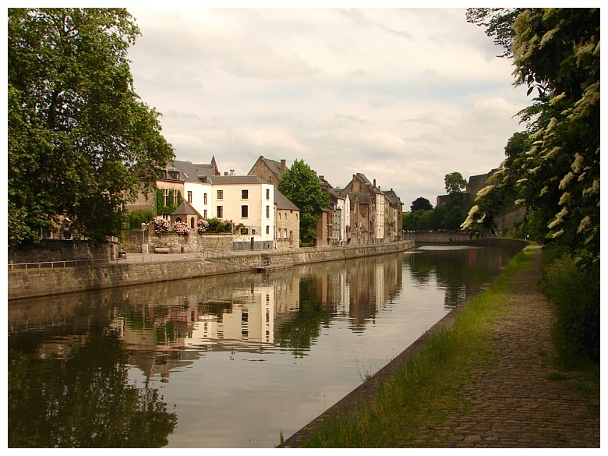
Мастера из Западной Европы
Амстердам
Льеж
Намюр

Slide 7
Русские мануфактуры
1.Город основан в Карелии в 1703 году, назван в честь Петра.
2.Город на Урале, назван в честь жены Петра.
3.Город на берегу Липны с железными заводами.
4.Город на Каме, в котором выплавляли медь.

Slide 8
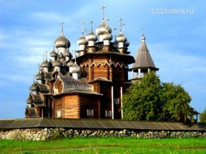
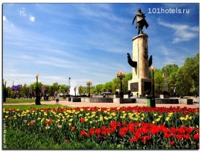
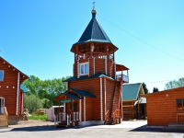
Русские мануфактуры
Екатеринбург
Петрозаводск
Липецк
Пермь

Slide 9
Торговый день в Москве

Slide 10
Физминутка

Slide 11
Торговый день в Москве

Slide 12
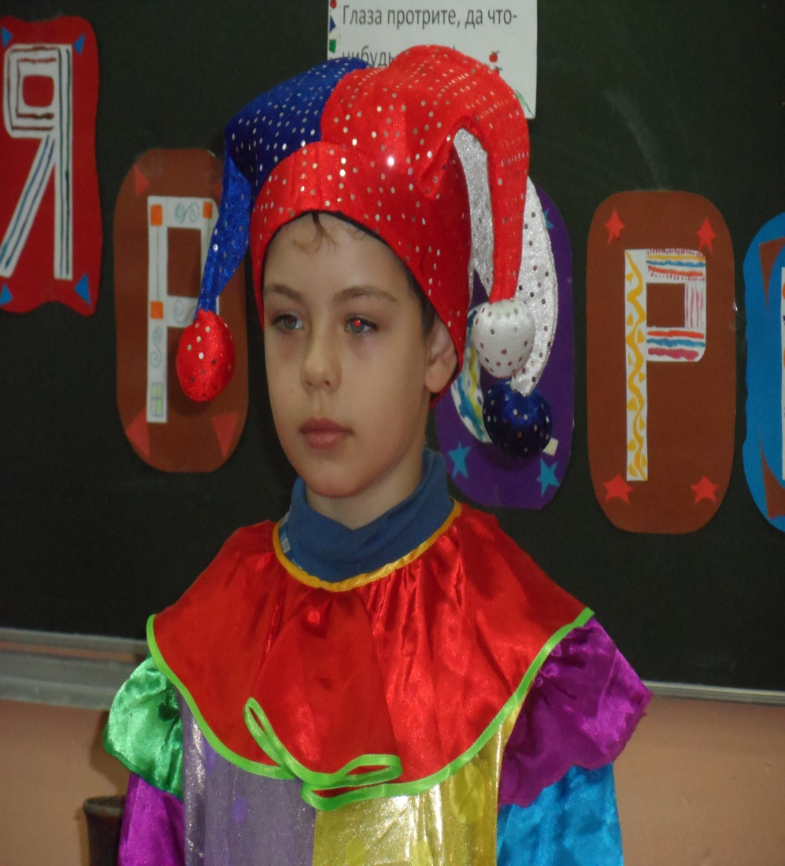
Кто на свете всех умней?

Slide 13
Негритёнок Мумбо

Slide 14
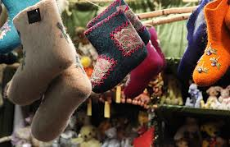
Итоги конкурса
Треугольник
Квадрат

Slide 15
Как мы поработали?
1.Твоя роль в проекте?
2.Интересно ли было тебе работать?
3.Чему ты научился?
4.Какую отметку ты бы себе поставил?
5.Какое у тебя настроение?
6.Смогли ли мы показать, как можно решить проблемы, возникшие на ярмарке 18 века?

Slide 16
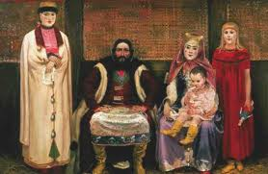
Домашнее задание
Помочь Мумбо:
Найти, что такое децилитр и гектограмм;
Придумать свои задачи с необычными единицами измерения.
(Пользоваться материалами учебниками)

Slide 17
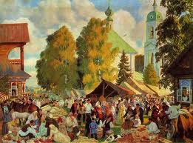
До новых встреч!
Мы делились новостями,
Мы старались вас развлечь,
Мы прощаемся с гостями,
Говоря: «До новых встреч!»

Slide 18
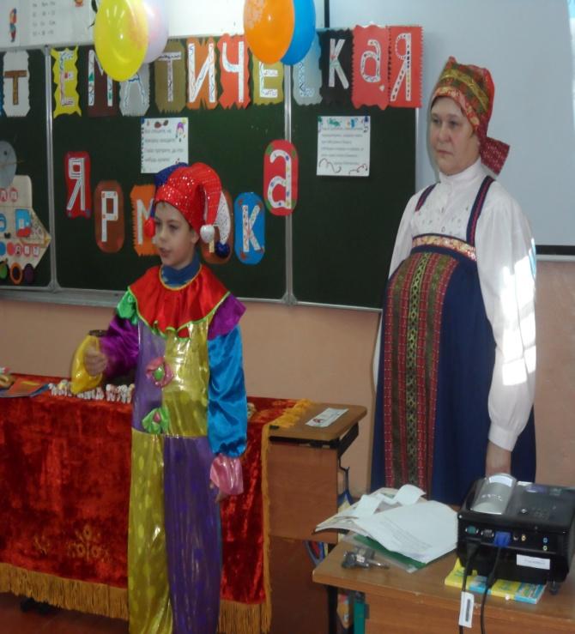
Молодцы!

